Slide 2
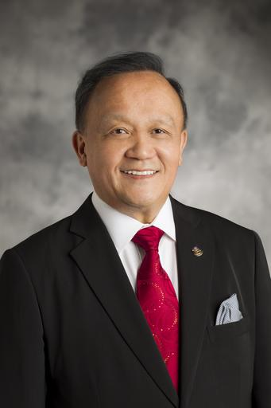
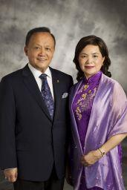
Cary C K Huang
Er utnevnt til
RI President-E for perioden 2014-15 Han tiltre 1/7-2014
Forretningsmannen
Gary C K Huang, har vært medlem av Taipei Rotary Club på Taiwan i 37 år.
Distriktsguvernør D3450 1986-87
Gary Huang
Ønsker spesielt å utvide Rotary’s
Medlemskap i Asia.
Kina, Mongolia, og Vietnam
Corinna Huang, spouse
billedkunstner
Gary C K Huang
Corinna og Gary Huang

Slide 3
Gary Huang har valgt som sitt tema for 2014-15 ”Light up Rotary”
Oppmuntret av den kinesiske filosofen Confusius.
Det er bedre ”å tenne et lys, enn å forbanne mørket”
Der er mange mennesker som trenger hjelp.
Vi tenker kanskje : Det er ingen ting jeg kan gjøre,
Men hvis jeg tenner ett lys, du tenner et til og 1,2 mill klubbmedlemmer sprer et lys hver, lyser vi opp verden.
Huang oppfordrer oss alle å
Light up Rotary
Hvordan vi skal gjøre det er opptil oss selv.
Vi vet hvor vi er sterke, og vi kjenner behovene
”Light up Rotary” er vårt tema, en det er mer enn et tema. Det er hvordan vi lever i Rotary, hvordan vi tenker i Rotary.
Huang sier: Det er slik vi utgjør en forskjell, i lokalsamfunnet og verden forøvrig.

Slide 4
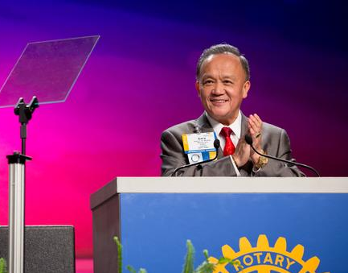
Alle av oss er del av en familie av rotarianere som har opplevd gleden ved å hjelpe andre.
”Service above Self”
”Light up Rotary”: Ved å arrangere en
Rotary Dag, eventuell regional eller nasjonal Rotarydag
”Light up Rotary”:
Bygge sterke, synlige klubber ”Light up Rotary”:
Øke medlemsmengden til 1,3 mill i løpet av året.
”Light up Rotary”: Invitere ektefeller og andre fam.medl inn som medlemmer
”Light up Rotary”: Ved å holde trykket på fjerning av POLIO innen
2018.
”Light up Rotary:
Presidental Citation

Slide 5
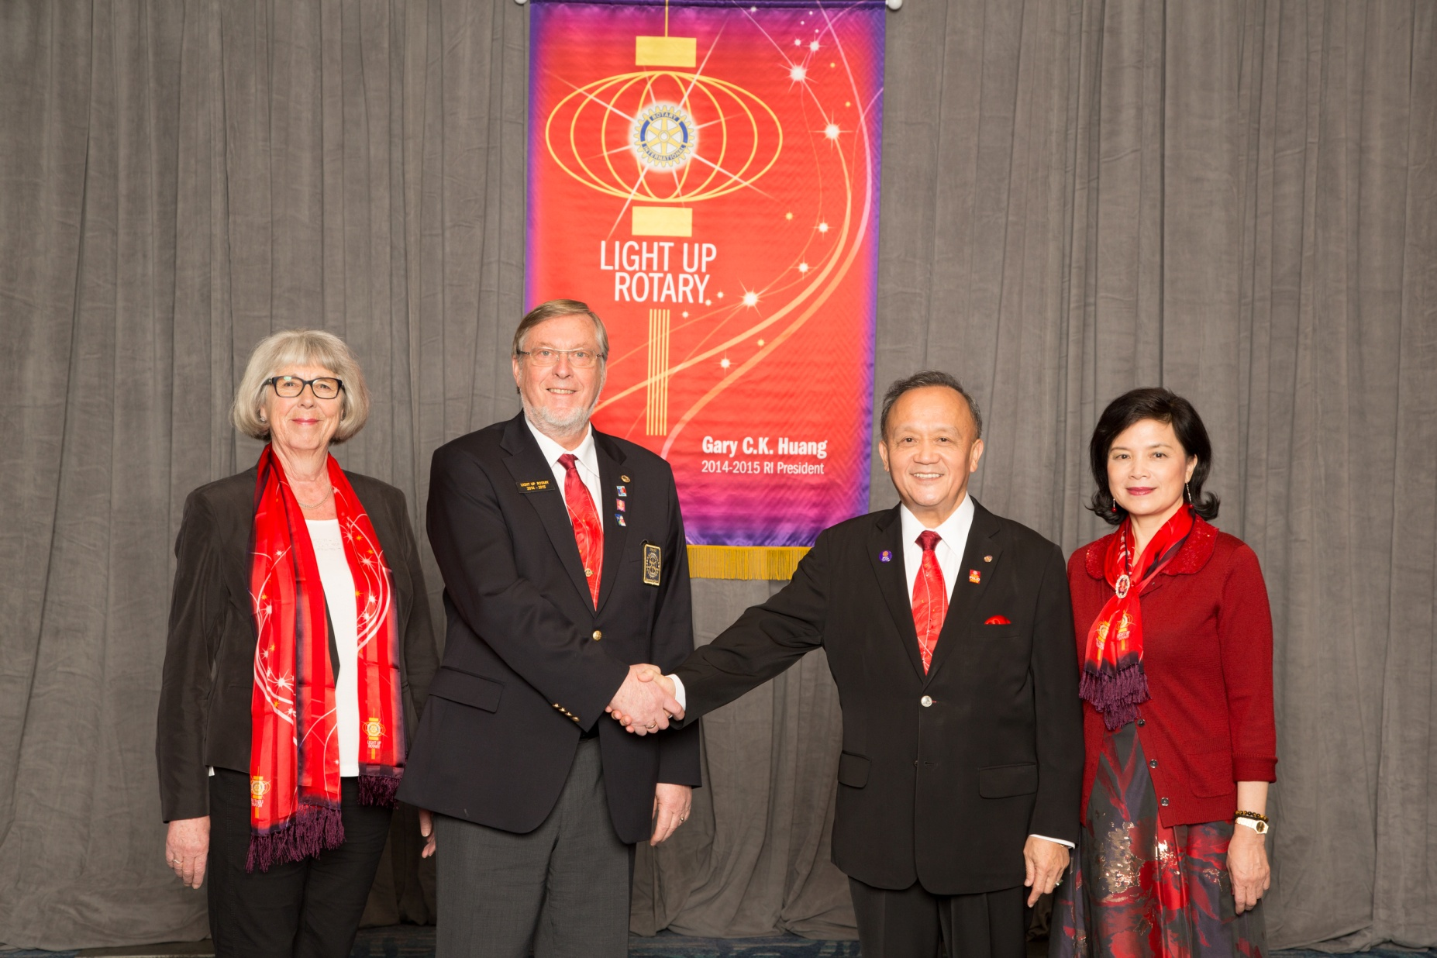

Slide 6
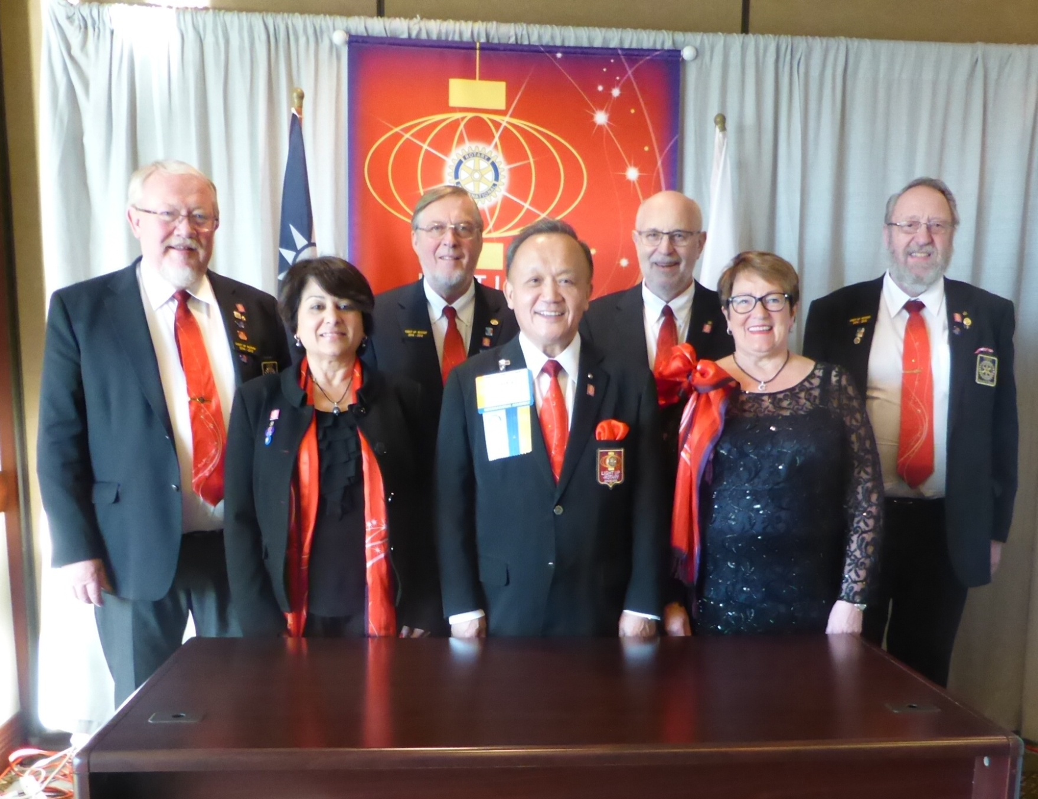
Distriktsguvernør-E 2014-15

Slide 8
”Å være leder i Rotary”
Og oppnå resultater gjennom andre

Slide 9
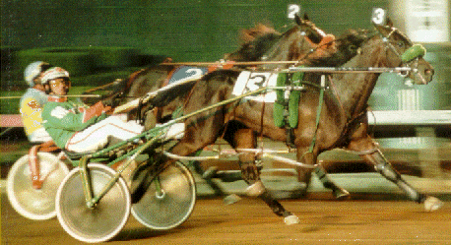
Myten:
k
Dette er Presidenten
Dette er
organisasjonen

Slide 10
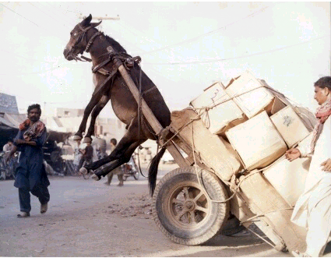
Virkeligheten:
Dette er
organisasjonen
Presidenten

Slide 11
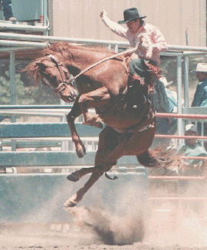
Fremtiden:
Presidenten
Organisasjonen

Slide 12
Ansvar står sentralt:
Oppgave
Myndighet
ANSVAR
Konsekvens
Ressurser

Slide 13
Sammenhenger
Grupper
Vinnerteam
Team
Samhandling
Lagånd
Det dreier seg om ”å spille hverandre god”
om å utvikle ”dream team”

Slide 14
Lederansvar
planlegge aktiviteter
beslutte
at det blir gjennomføre
følge opp (ris, støtte, ros)

Slide 15
Leder-”verktøy”
kommunisere
motivere
organisere
prioritere
delegere
stressmestre
konfliktstyre

Slide 16
Leders største
utfordringer
Kundetilfredshet
Medarbeidertilfredshet
Kompetanseheving

Slide 17
Leders største utfordringer
prioritering
delegering
anvendelse av lederroller
bygge kompetanse
valg av medarbeidere
bygge lærende organisasjon SKAFFE RESULTATER

Slide 18
Utvikling i gruppen
Rolle-
avklaring
Jovialitet
Idyll
Sam-
hørighet
Tilhøre

Slide 19
Produktivitet i gruppen
Produktivitet
Tilhøre
Rolle-
avklaring
Idyll
Sam-
hørighet
Jovialitet

Slide 20
”Vi jobbet målbevisst ……, men med engang vi begynte
å dele oss i grupper, ble vi omorganisert.
Jeg kom senere i livet til å lære meg at vi
har en tendens til å møte hver ny situasjon
med å bli omorganisert ……. en fantastisk metode
til å skape en illusjon om fremskritt mens man
skaper forvirring, ineffektivitet og dårlig moral”.
Petronius Arbiter, 210 f.Kr
Romersk forfatter og venn av
Keiser Nero.
Kjent for boken ”Satyricon”
som beskriver det romerske
samfunn.

Slide 21
Godt lederskap
Lederadferd
KLUBB kultur
Fasthet & handlekraft
Klubb stolthet
Humør & samhandling
Motiverende arbeidsmiljø
Trygghet & omsorg
Engasjement & medansvar
Orden & grundighet
Utviklings- & læringsmiljø
Arbeidsglede

